Slide 1
认证密钥建立模型
1

Slide 2
易受攻击的环境(dolev-Yao)威胁模型
计算机，设备和资源构成的大型网络是典型开放的。
主体(或实体，代理，用户)能够加入到这样的网络中，并通过该网络来发送和接收消息。
坏人(Malice)(攻击者，对手，敌人，入侵者，窃听者，冒名顶替者)，他们会做各种坏事——可能是团伙勾结，合法主体(内部人员)
<number>/41

Slide 3
易受攻击的环境(dolev-Yao)威胁模型
Dolev和Yao提出了一个威胁模型，在这个模型中Malice有如下特征：
1. 他能获得经过网络的任何消息；
2. 他是网络的一个合法使用者，因而能够发起与任何其他用
户的对话；
3. 他有机会成为任何主体发出信息的接收者；
4. 他能够冒充任何别的主体给任意主体发消息。
<number>/41

Slide 4
易受攻击的环境(dolev-Yao)威胁模型
在Dolev和Yao的威胁模型，Malice不能做的事情：
1. Malice不能猜到从足够大的空间中选出的随机数；
2. 没有正确的密钥(或私钥)，Malice不能由给定的密文恢复
出明文；对于完善加密算法， Malice也不能从给定的明文构
造出正确的密文；
3. Malice不能求出私有部分，比如，与给定的公钥相匹配的
私钥；
4. Malice虽然能控制我们的计算和通信环境的大量公共部分，
但一般他不能控制计算环境中的许多私有区域，如访问离线
主体的存储器。
<number>/41

Slide 5
认证密钥建立的安全性
假设K表示Alice和Bob要建立共享的密钥，那所要设计的协
议应实现具有以下三个性质的安全服务：
1. 只有Alice和Bob(或者可能还有他们都信任的某个主体)能
够知道K；
2. Alice和Bob应当知道对方主体知道K；
3. Alice和Bob应当知道K是新生成的。
<number>/41

Slide 6
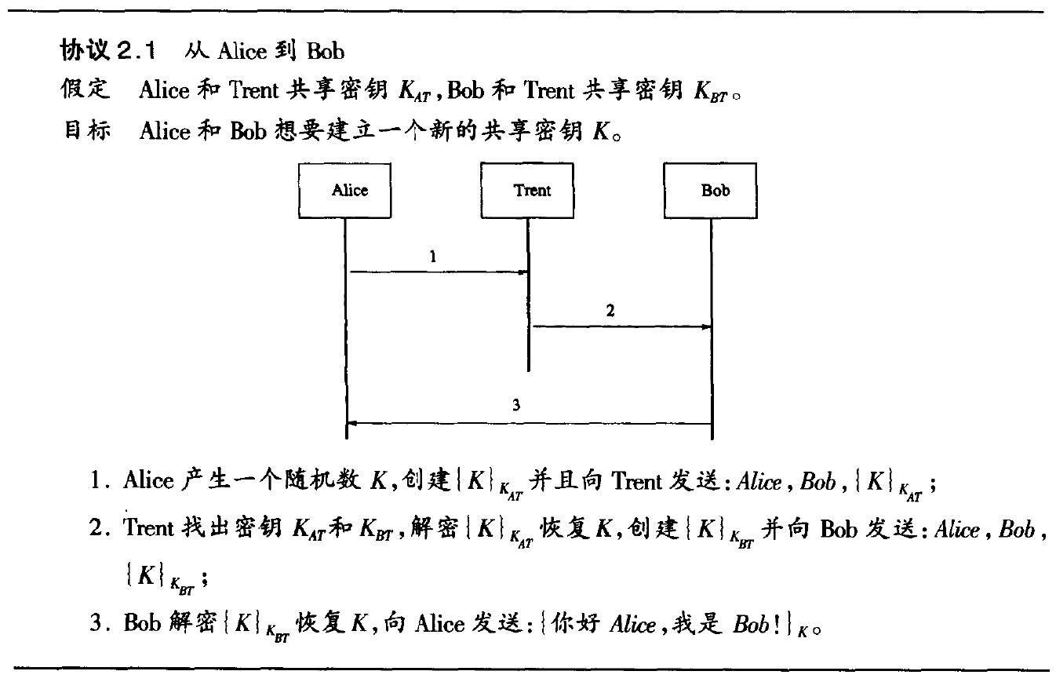
利用加密的认证密钥建立协议
消息保密协议
1.“从Alice到Bob”协议
<number>/41

Slide 7
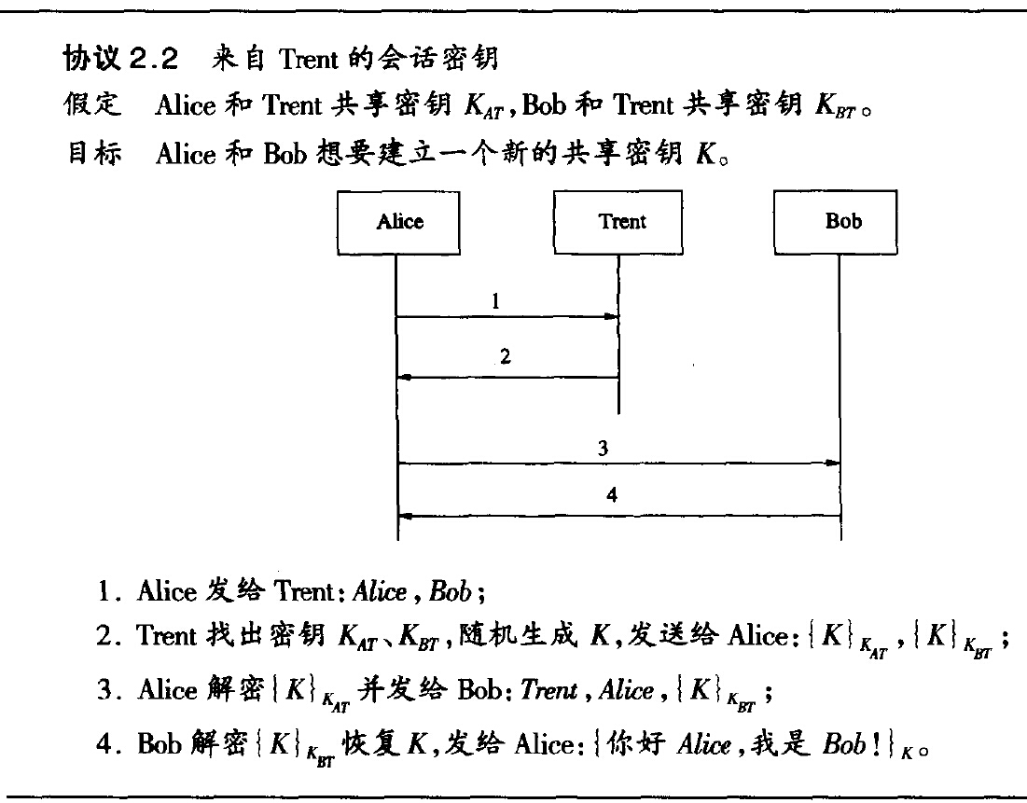
利用加密的认证密钥建立协议
消息保密协议
2.“来自Trent的会话密钥”协议
攻击？
<number>/41

Slide 8
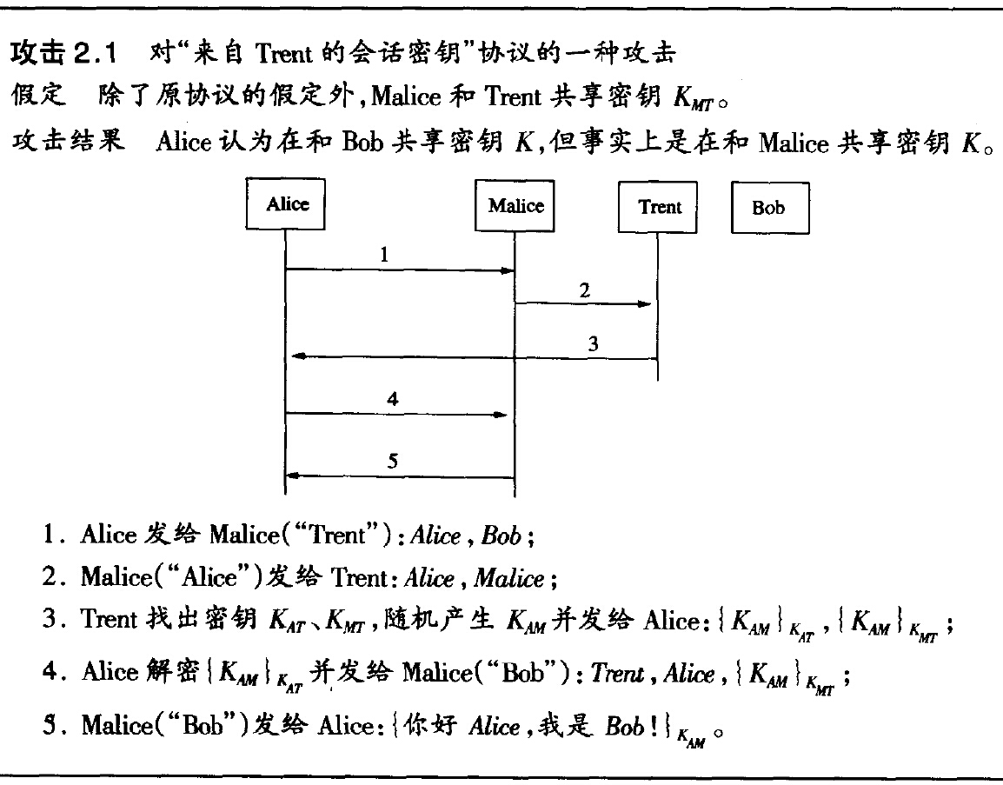
利用加密的认证密钥建立协议
一个攻击
<number>/41

Slide 9
利用加密的认证密钥建立协议
一种修复
将第一条消息中Bob的身份处理成秘密的
1. Alice发送给Trent: Alice, {Bob}_{KAT}；
另一种攻击
Malice会执行
1. Malice(“Alice”)向Trent发送: Alice, {Malice}_{KAT}
<number>/41

Slide 10
利用加密的认证密钥建立协议
消息认证协议
Malice对协议消息的攻击会引起以下两种结果：
1. 在错误的主体之间分享一个会话密钥；
2. 建立了一个错误的会话密钥。
<number>/41

Slide 11
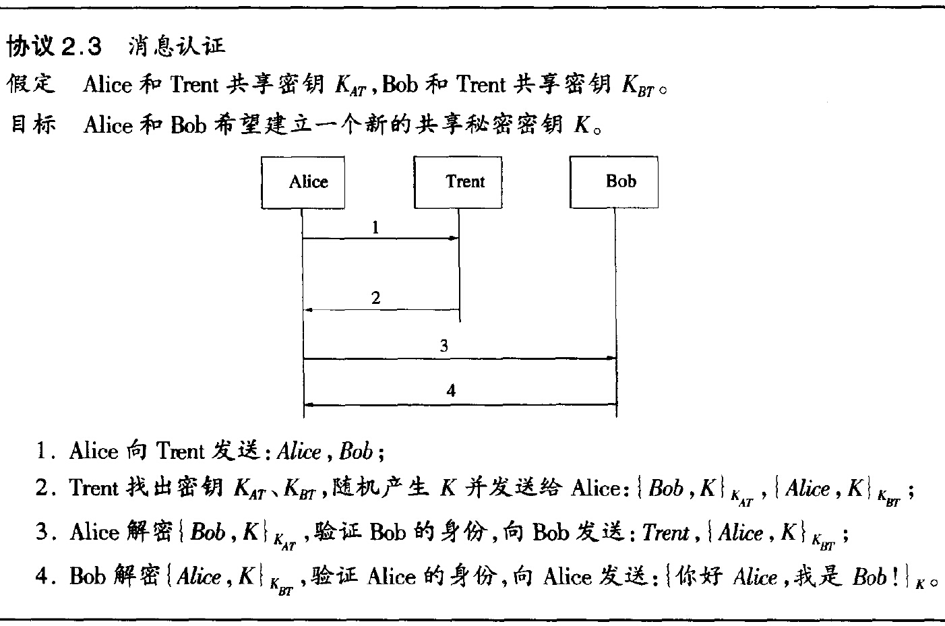
利用加密的认证密钥建立协议
消息认证协议
<number>/41

Slide 12
利用加密的认证密钥建立协议
消息认证协议
认证服务器和其客户之间的密钥
VS
两个客户主体之间的密钥
一个会话密钥只能在一次会话中使用，因而，会话密钥建立
协议的任何两次运行所产生的会话密钥都不应是相同的。
旧消息的重放攻击
<number>/41

Slide 13
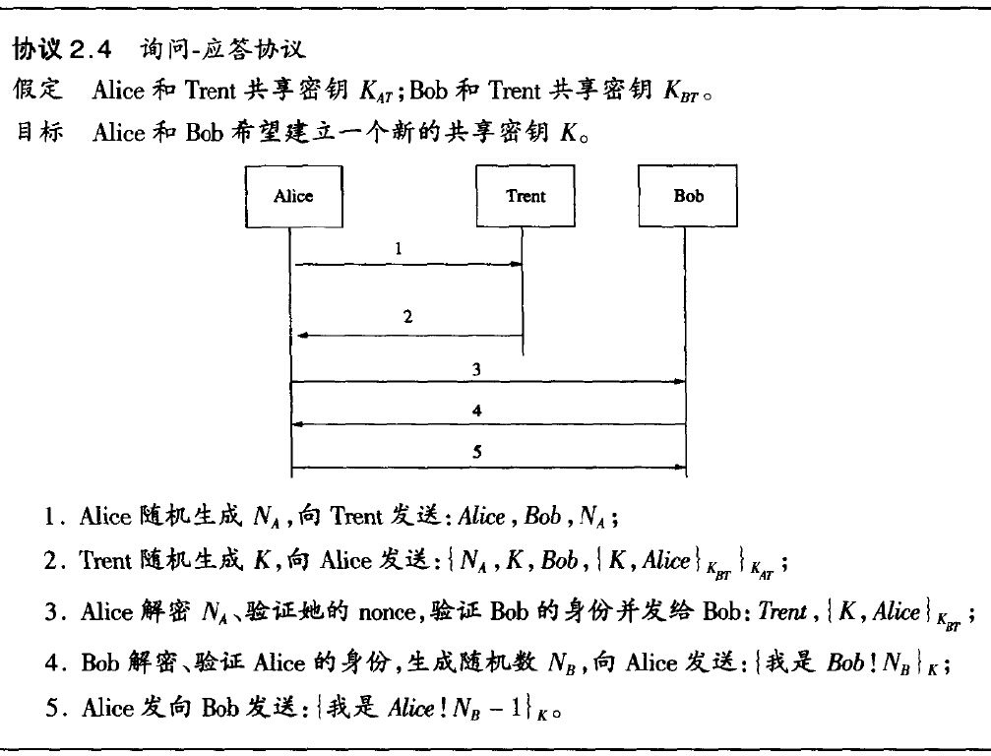
利用加密的认证密钥建立协议
询问-应答协议(Needham-Schroeder)
攻击？
<number>/41

Slide 14
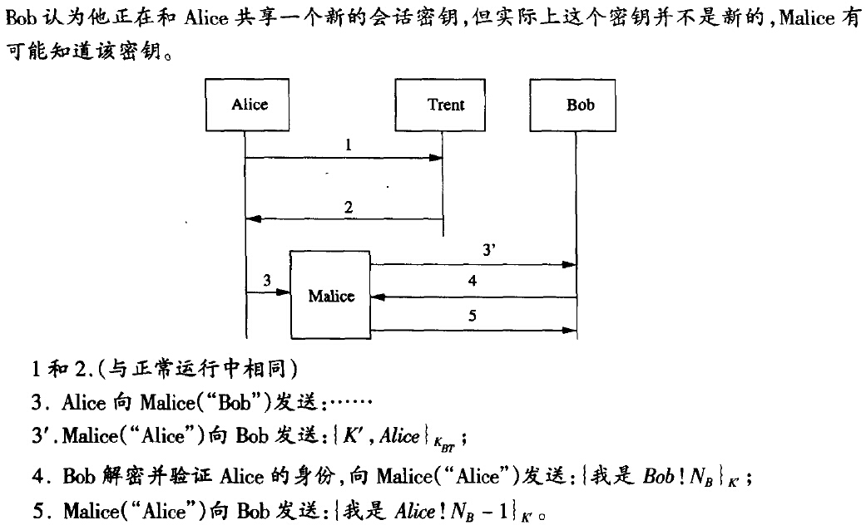
利用加密的认证密钥建立协议
对Needham-Schroeder对称密钥认证协议的攻击
<number>/41

Slide 15
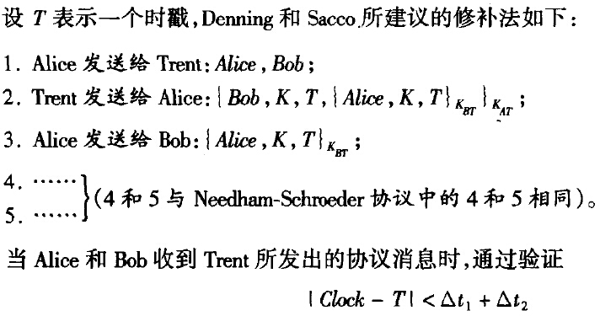
利用加密的认证密钥建立协议
实体认证协议
<number>/41

Slide 16
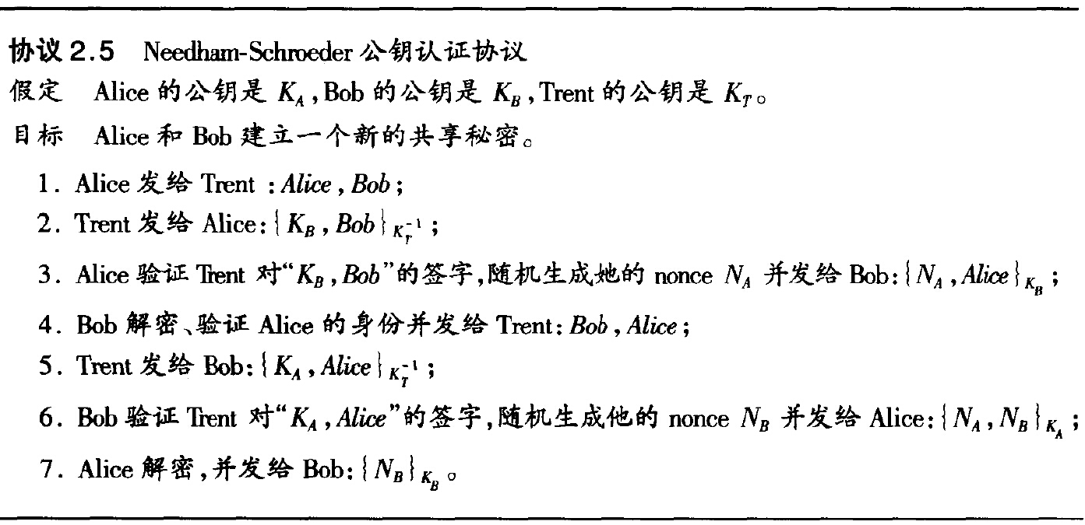
利用加密的认证密钥建立协议
一个使用公钥密码体制的协议
Needham-Schroeder公钥认证协议
<number>/41

Slide 17
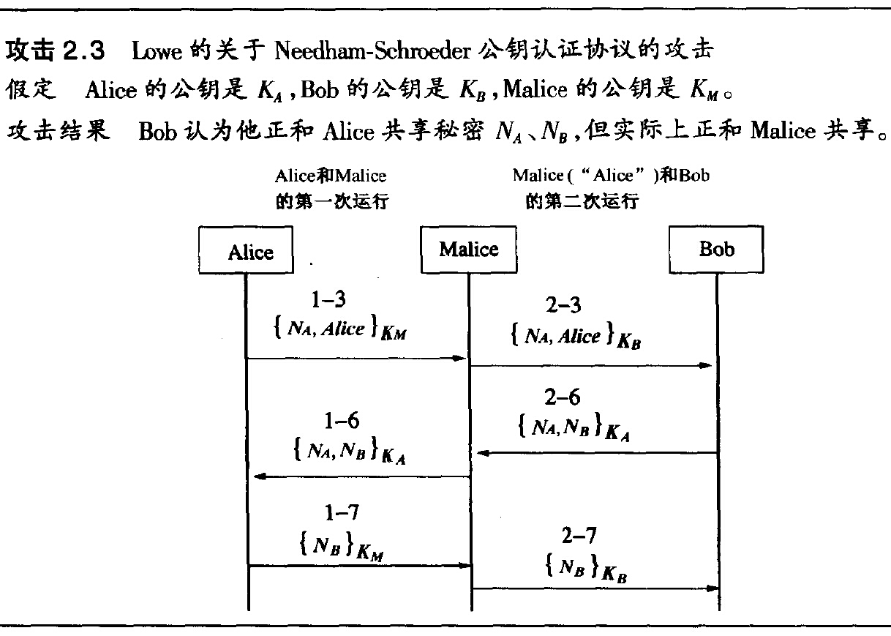
利用加密的认证密钥建立协议
对Needham-Schroeder公钥认证协议的攻击
<number>/41

